Slide 1


网络安全等级保护设计与实践
启明星辰网络空间安全学院

Slide 2
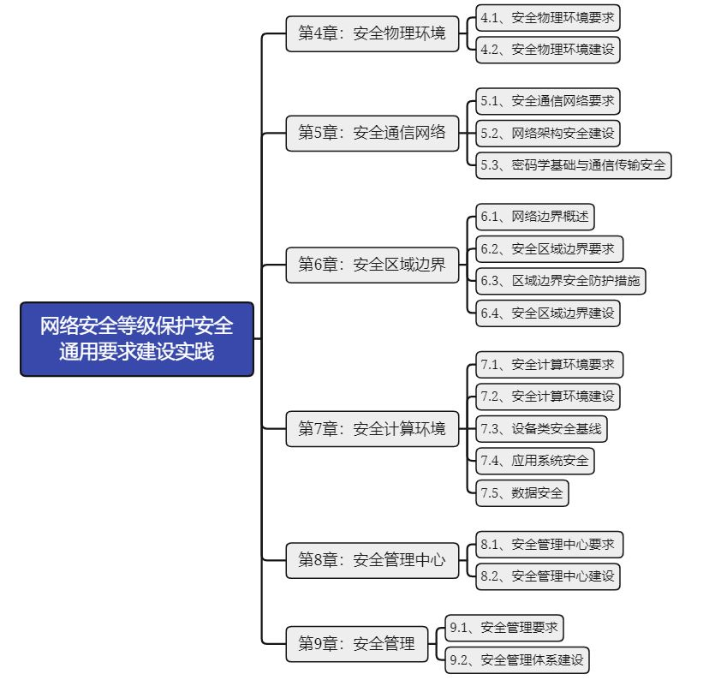
任务分解

Slide 3
网络安全等级保护设计与实践
第7章 安全计算环境01
讲师 XXX、XXX

Slide 4
小节概要
内容描述:
计算环境安全是整个等级保护对象安全的基础，包括网络设备、安全设备、服务器（操作系统、数据库）、业务应用软件、系统管理软件、数据和终端的安全，是保障企事业单位业务系统稳定持续运行的前提。本任务介绍了网络安全等级保护安全计算环境要求条款，对操作系统、数据库、业务应用系统和数据的基础安全知识进行介绍，并具体讲解如何对操作系统、数据库、业务应用系统和数据基于网络安全等级保护要求进行安全实践。
01
02
学习目标：
掌握安全计算环境建设要点和要求。
掌握操作系统安全防护方法。
了解安全配置基线。
了解web的应用系统安全防护方法。
了解数据安全防护方法。

Slide 5
7.1、安全计算环境建设要求
  安全计算环境是等级保护2.0中覆盖面较全的安全类，安全计算环境涉及的保护对象包括网络设备、安全设备、服务器（含操作系统、数据库、中间件）、业务应用系统、系统管理软件、数据（业务数据、配置数据、管理数据、审计数据）等。
控制点 | 条款数 | 控制点 | 条款数
身份鉴别 | 4 | 数据完整性 | 2
访问控制 | 7 | 数据保密性 | 2
安全审计 | 4 | 数据备份恢复 | 3
入侵防范 | 5 | 剩余信息保护 | 2
恶意代码防范 | 1 | 个人信息保护 | 2
可信验证 | 1

Slide 6


安全计算环境
1.
身份鉴别
&
条款解读
条款
a）应对登录的用户进行身份标识和鉴别，身份标识具有唯一性，身份鉴别信息具有复杂度要求并定期更换；
条款a）要求对实体的登录用户进行身份标识和鉴别，且用于鉴别的标识具有唯一性，不会被复制。使用用户名和口令进行登录验证的，条款a）要求登录实体的用户名具有唯一性，并提高口令强度：配置口令复杂度和定期更换口令；
登录用户与系统间必须建立联系，本地用户必须请求本地登录进行认证，远程用户必须请求远程登录进行认证。
标识是实体身份的一种计算机表达；
鉴别是将实体标识和实体联系在一起的过程。

Slide 7
安全计算环境
1.
身份鉴别
条款
&
条款解读
b）应具有登录失败处理功能，应配置并启用结束会话、限制非法登录次数和当登录连接超时自动退出等相关措施；
c）当进行远程管理时，应采取必要措施防止鉴别信息在网络传输过程中被窃听；
使用用户名和口令进行登录验证的，条款b）要求阻止口令被重复尝试的可能，使用口令登录尝试达到一定次数的账户锁定一段时间或由管理员解锁，以及当用户连接到实体后，配置相关措施保证登录连接超时后自动退出；
条款c）要求在远程管理时，为防止口令嗅探攻击，对传输中的口令进行加密保护。

Slide 8
安全计算环境
1.
身份鉴别
&
条款解读
条款
d）应采用口令、密码技术、生物技术等两种或两种以上组合的鉴别技术对用户进行身份鉴别，且其中一种鉴别技术至少应使用密码技术来实现。
使用两种身份鉴别方式的组合（双因素鉴别）是常用的多因素鉴别形式，条款d）要求采用两种或两种以上的鉴别方式对用户进行身份鉴别，且其中一种鉴别方式基于密码技术的鉴别机制，如基于密码技术的UKey（实体所有）。

Slide 9
安全计算环境
2.
访问控制
&
条款
条款解读
a）应对登录的用户分配账户和权限；
b）应重命名或删除默认账户，修改默认账户的默认口令；
关于用户合法身份方面，条款a）要求为登录到实体的用户分配账号；
条款b）要求对系统默认的账号应进行重命名或删除，一般情况下网络（安全）设备及业务应用系统后台的admin账号应删除，Windows操作系统的administrator账号应进行重命名，Linux系统的root无法删除账号，但应修改其口令；
访问控制的实施一般包括两个步骤：
第一步鉴别主体（用户）的合法身份；
第二步根据当前系统的访问控制规则授予用户相应的访问权。

Slide 10
安全计算环境
2.
访问控制
&
条款解读
条款
c）应及时删除或停用多余的、过期的账户，避免共享账户的存在；
条款c）要求对于多余、无效、长期不用的账户要及时删除，定期对无用账户进行清理，此外不能存在共享用户，即一个账户多人或多部门使用；

Slide 11
安全计算环境
2.
访问控制
&
条款解读
条款
d）应授予管理用户所需的最小权限，实现管理用户的权限分离；
e）应由授权主体配置访问控制策略，访问控制策略规定主体对客体的访问规则；
权限管理部分，首先就是最小权限原则，给需要相应权限的用户对应功能权限，不过分赋权。条款a）要求为用户分配权限，条款d）要求授予管理员最小权限，并实现不同的管理用户权限分离；
关于访问控制策略部分，条款e）要求授权主体配置访问控制策略，并依据访问控制策略限定主体对客体的访问控制规则；

Slide 12
安全计算环境
2.
访问控制
&
条款解读
条款
f）访问控制的粒度应达到主体为用户级或进程级，客体为文件、数据库表级；
g）应对重要主体和客体设置安全标记，并控制主体对有安全标记信息资源的访问。
条款f）要求在制定的访问控制策略中，访问控制粒度主体为用户级或进程级，客体为文件级或数据库表级。
条款g）要求基于主客体的安全标记，配置强制访问控制（ Mandatory Access Control，MAC）策略。

Slide 13
安全计算环境
3.
安全审计
安全审计是对系统中有关安全的活动进行记录、检查及审核，主要目的是检测和阻止非法用户对计算机系统的入侵，并显示合法用户的误操作，并为系统进行事故原因的查询、定位，事故发生前的预测、报警以及事故发生之后的实时处理提供详细、可靠的依据和支持，以备有违反系统安全规则的事件发生后能够有效地追查事件发生的时间、地点、过程以及责任人。
通过安全审计，可以解决下列两个问题：
对受损的系统提供信息帮助以进行损失评估和系统恢复；
详细记录与系统安全有关的行为，从而对这些行为进行分析，发现系统中的不安全的因素。

Slide 14
安全计算环境
3.
安全审计
条款
&
条款解读
a）应启用安全审计功能，审计覆盖到每个用户，对重要的用户行为和重要安全事件进行审计；
条款a）要求网络设备、安全设备、服务器（操作系统、数据库、中间件）、终端（操作系统）、业务应用系统、系统管理软件等实体启用审计功能或采取相关技术手段实现对系统中所有用户的审计全覆盖，且对重要的用户行为和重要安全事件进行审计，用户重要行为至少应包括：登录、登出、查询、修改、删除、创建等，安全事件应进行全覆盖；

Slide 15
安全计算环境
3.
安全审计
条款
&
条款解读
b）审计记录应包括事件的日期和时间、用户、事件类型、事件是否成功及其他与审计相关的信息；
c）应对审计记录进行保护，定期备份，避免受到未预期的删除、修改或覆盖等；
d）应对审计进程进行保护，防止未经授权的中断。
为保证审计记录的有效性和可利用性，条款b）要求对审计记录的内容至少应包括事件的日期和时间、用户、事件类型、事件是否成功等；条款c）要求对审计记录进行定期的转存、备份，保证审计记录不被非法删除、修改或覆盖；审计一般是一个独立的过程，应当与系统的其他功能隔开，条款d）要求对审计进程进行保护，防止非授权中断，导致审计内容不完善。

Slide 16
安全计算环境
4.
入侵防范
&
条款解读
条款
a）应遵循最小安装的原则，仅安装需要的组件和应用程序；
b）应关闭不需要的系统服务、默认共享和高危端口；
条款a）要求最小化部署，服务器基于最小安装原则仅安装需要的组件和应用程序；条款b）要求关闭不需要的系统服务、无意义的端口、默认共享（如Windows会开启默认共享C$、D$，为了避免默认共享带来的安全风险，应关闭Windows硬盘默认共享）以及一些常见的高危端口，如445、135、139等端口。
操作系统中提供的很多服务及功能是为了方便用户和管理员，这些服务和功能可能默认开启，但并非必须，这些服务和功能可能被攻击者利用给系统带来安全风险。

Slide 17
安全计算环境
4.
入侵防范
条款
&
条款解读
c）应通过设定终端接入方式或网络地址范围对通过网络进行管理的管理终端进行限制；
为防止外部网络攻击以及非法终端接入到内部网络，条款c）要求对管理终端的接入方式或网络地址范围进行限制，主要针对用于通过网络对网络设备、安全设备、服务器等进行远程管理的终端。

Slide 18
安全计算环境
4.
入侵防范
条款
&
条款解读
d）应提供数据有效性检验功能，保证通过人机接口输入或通过通信接口输入的内容符合系统设定要求；
条款d）要求业务应用系统能够对数据输入的有效性进行验证，主要对通过人机接口（如程序的界面）输入或通过通信接口输入的数据的格式或长度进行验证，保证输入的内容符合系统设定要求，防止个别用户因输入畸形数据导致系统出错（如SQL注入攻击等），影响系统安全。

Slide 19
安全计算环境
4.
入侵防范
条款
&
条款解读
e）应能发现可能存在的已知漏洞，并在经过充分测试评估后，及时修补漏洞；
条款e）要求对网络设备、安全设备、服务器（操作系统、数据库、中间件）、业务应用系统等进行定期漏扫，及时发现系统中存在的已知漏洞，并在经过充分测试评估后更新系统补丁，避免遭受由系统漏洞带来的风险。因此系统管理员应该经常关注漏洞情况，及时下载和安装漏洞补丁，以增强操作系统的安全性。

Slide 20
安全计算环境
4.
入侵防范
条款
&
条款解读
f）应能够检测到对重要节点进行入侵的行为，并在发生严重入侵事件时提供报警。
条款f）要求能够检测到非法攻击者对网络设备、安全设备、服务器、业务系统的入侵攻击行为，当出现非法入侵行为时能够提供及时的告警功能。

Slide 21
安全计算环境
5.
恶意代码防范
&
条款解读
条款
应采用免受恶意代码攻击的技术措施或主动免疫可信验证机制及时识别入侵和病毒行为，并将其有效阻断。
该条款主要针对服务器和终端提出的安全要求，要求在服务器和终端部署恶意代码防范软件或基于可信验证机制对恶意代码的入侵进行检测，并在检测到恶意代码攻击时对其进行查杀。
恶意代码是一种程序，通过把代码在不被察觉的情况下嵌入到另一段程序中，从而达到破坏业务应用系统运行的计算环境。

Slide 22
安全计算环境
6.
可信验证
&
条款
条款解读
可基于可信根对计算设备的系统引导程序、系统程序、重要配置参数和应用程序等进行可信验证，并在应用程序的所有执行环节进行动态可信验证，在检测到其可信性受到破坏后进行报警，并将验证结果形成审计记录送至安全管理中心，并进行动态关联感知。
该条款主要针对计算设备（服务器）的可信启动。

Slide 23
安全计算环境
7.
数据完整性
条款
条款解读
a）应采用密码技术保证重要数据在传输过程中的完整性，包括但不限于鉴别数据、重要业务数据、重要审计数据、重要配置数据、重要视频数据和重要个人信息等；
b）应采用密码技术保证重要数据在存储过程中的完整性，包括但不限于鉴别数据、重要业务数据、重要审计数据、重要配置数据、重要视频数据和重要个人信息等；
条款a）要求基于密码技术保证鉴别数据、重要业务数据、重要审计数据、重要配置数据、重要视频数据和重要个人信息在传输过程中的完整性，并能够在检测到完整性受到破坏时采取恢复措施，如重传或其他方式等；
条款b）要求在数据存储过程中，基于密码技术保证鉴别数据、重要业务数据、重要审计数据、重要配置数据、重要视频数据和重要个人信息存储过程中的完整性，并在检测到完整性受到破坏时采取恢复措施。
&
数据完整性是指在传输、存储信息或数据的过程中，确保信息或数据不被未授权的篡改或在篡改后能够被迅速发现。

Slide 24
安全计算环境
8.
数据保密性
条款
条款解读
a）应采用密码技术保证重要数据在传输过程中的保密性，包括但不限于鉴别数据、重要业务数据和重要个人信息等；
b）应采用密码技术保证重要数据在存储过程中的保密性，包括但不限于鉴别数据、重要业务数据和重要个人信息等。
条款a）要求对鉴别数据、重要业务数据和重要个人信息在传输过程中采取基于密码技术的加密措施，如通过密码算法对数据加密处理，使得数据以密文的形式进行传输或数据传输通道使用HTTPS等加密协议保证数据传输过程中的安全；
条款b）要求对鉴别数据、重要业务数据和重要个人信息在存储过程中采取基于密码技术的加密措施，如基于密码算法的数据加密机制和密钥管理机制。
&
数据保密性是指数据不被泄露给非授权用户、实体或过程，或被其利用的特性，数据保密不仅包括数据内容保密还包括数据状态保密。

Slide 25
安全计算环境
9.
数据备份恢复
  按备份的数据量来划分
  按备份的数据量来划分，有完全备份、差量备份、增量备份和按需备份。
  按备份的状态来划分
按备份的状态来划分，有物理备份和逻辑备份。
  从备份的层次上划分
从备份的层次上划分，可分为硬件冗余和软件备份。硬件冗余技术有双机容错、磁盘双工、磁盘阵列（RAID）与磁盘镜像等多种形式。理想的备份系统应使用硬件容错来防止硬件障碍，使用软件备份和硬件容错相结合的方式来解决软件故障或人为误操作造成的数据丢失。
  从备份的地点来划分
从备份的地点来划分，可分为本地备份和异地备份。

Slide 26
安全计算环境
9.
数据备份恢复
条款
&
条款解读
a）应提供重要数据的本地数据备份与恢复功能；
b）应提供异地实时备份功能，利用通信网络将重要数据实时备份至备份场地；
条款a）要求等级保护对象责任主体对重要数据进行本地备份，并且备份数据可恢复，通常可采用磁带机、光盘库、磁带库等存储设备进行本地备份存储；
条款b）要求在异地建立热备份点，并且通过网络同步的方式将主站的数据备份到备份站点；
数据备份是容灾的基础，是指为防止系统出现操作失误或系统故障导致数据丢失，而将全部或部分数据集合从应用主机的硬盘或阵列复制到其他的存储介质的过程。
数据备份的类型可分为：本地备份、异地热备、异地互备。

Slide 27
安全计算环境
9.
数据备份恢复
条款
条款解读
&
c）应提供重要数据处理系统的热冗余，保证系统的高可用性；
d）应建立异地灾难备份中心，提供业务应用的实时切换。
条款c）要求数据处理系统（服务器、业务应用系统等）应具备热冗余功能，如服务器采用集群或双机方式部署，业务应用系统采用双活的方式；
条款d）要求等级保护对象责任主体建立异地灾备中心，保证业务应用系统可实时切换。

Slide 28
安全计算环境
10.
剩余信息保护
条款
&
条款解读
a）应保证鉴别信息所在的存储空间被释放或重新分配前得到完全清除；
b）应保证存有敏感数据的存储空间被释放或重新分配前得到完全清除。
条款a）、b）要求将鉴别信息和敏感数据相关的存储空间在分配给其他用户或空间释放时，曾经存储在里面的信息要完全清除。
剩余信息保护是对用户使用过的信息，当该用户不再使用或不再存在时，应当采取一定的措施保护。剩余信息完全清除的方式有覆盖、消磁和销毁三种

Slide 29
安全计算环境
11.
个人信息保护
条款
&
条款解读
a）应仅采集和保存业务必需的用户个人信息；
b）应禁止未授权访问和非法使用用户个人信息。
条款a）要求业务应用系统和系统管理软件在个人信息收集阶段，仅采集业务应用必需的相关信息；
条款b）要求业务应用系统和系统管理软件在个人信息收集、处理、管理等过程中对个人信息进行保护，防止未授权访问和非法使用。
个人信息保护控制点主要针对业务应用系统和系统管理软件。
个人信息收集是指基于特定、明确、合法的目的获取个人的信息。

Slide 30
课堂小结
了解对网络安全等级保护安全管理中心要求条款；
理解安全管理中心条款的含义。

Slide 31
作业布置
思考与练习
判断1~5
选择1~5

Slide 32
感 谢 观 看!

